Slide 1
INTERNET & CÔNG NGHỆ WEB
Biên soạn: ThS. Võ Tấn Khoa

Slide 2
CHƯƠNG 3: Ngôn ngữ CSS
Biên soạn: ThS. Võ Tấn Khoa

Slide 3
Nội dung
1. Giới thiệu
2. CSS cơ bản
3. CSS nâng cao (1)
4. CSS nâng cao (2)
5. Tổng kết

Slide 4
1. Giới thiệu
HTML
Được sử dụng để xác định cấu trúc và ngữ nghĩa của nội dung web.
CSS
Cascading Style Sheets (CSS) là một ngôn ngữ tạo phong cách cho trang web.
Được sử dụng để tạo kiểu và sắp xếp nội dung → kiểm soát việc trình bày các trang web.

Slide 5
1. Giới thiệu
HTML
CSS
JavaScript
Cùng với HTML và JavaScript, CSS là một trong những công nghệ cốt lõi của World Wide Web.
Nếu bạn có một số hiểu biết về HTML và đang muốn nâng cao kỹ năng phát triển giao diện người dùng của mình, học CSS là một bước tuyệt vời tiếp theo.
Cascading Style Sheets (CSS) là công nghệ đầu tiên bạn nên bắt đầu học sau HTML.

Slide 6

1. Giới thiệu
Ví dụ: Bạn có thể sử dụng CSS để thay đổi phông chữ, màu sắc, kích thước và khoảng cách của nội dung, chia nó thành nhiều cột hoặc thêm hình ảnh động và các tính năng trang trí khác.

Slide 7
1. Giới thiệu
HTML đã được phát triển để mô tả ngữ nghĩa của các thành phần web thay vì cung cấp các hướng dẫn về kiểu dáng.
Việc sử dụng ngày càng nhiều HTML để tạo kiểu làm cho các trang web ngày càng trở nên khó sử dụng.
CSS đã được giới thiệu để cung cấp một phương pháp hiệu quả hơn nhằm tạo kiểu và bố cục một trang web kết hợp với HTML.

Slide 8
1. Giới thiệu
Website (HTML + CSS)
Một tệp HTML chứa nội dung như văn bản, liên kết hình ảnh và thẻ HTML.
Ví dụ:
Một tệp HTML có thể có tiêu đề (<h1>) và đoạn văn (<p>).
Một tệp CSS chứa các quy tắc kiểu được áp dụng cho nội dung HTML.
Tệp CSS tương ứng có các quy tắc hướng dẫn trình duyệt đặt tất cả tiêu đề có kích thước 20 pixel và tất cả đoạn văn có màu xanh lam.
Các quy tắc kiểu CSS này sẽ áp dụng cho tất cả tiêu đề và đoạn văn ở bất kỳ nơi nào chúng xuất hiện trong tệp HTML.

Slide 9
2. CSS cơ bản
2.1. Tổng quan
2.2. Bắt đầu với CSS
2.3. Cách cấu trúc CSS
2.4. Cách CSS hoạt động
2.5. Xây dựng blocks

Slide 10
2.1. Tổng quan
a. Cú pháp CSS
b. CSS Modules

Slide 11
2.1. Tổng quan
a. Cú pháp CSS
CSS là một ngôn ngữ dựa trên quy tắc.
Xác định các quy tắc + chỉ định các nhóm kiểu
Áp dụng
Các phần tử hoặc nhóm phần tử cụ thể trên trang web

Slide 12
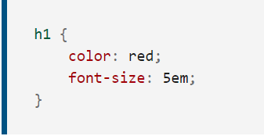
2.1. Tổng quan
a. Cú pháp CSS
Quy tắc mở bằng một selector. Thao tác này sẽ chọn phần tử HTML mà chúng ta sẽ tạo kiểu. Trong trường hợp này, chúng ta đang tạo kiểu tiêu đề cấp một (<h1>).
Sau đó, chúng ta có một tập hợp các dấu ngoặc nhọn {}. Bên trong {} sẽ là một hoặc nhiều khai báo, có dạng các cặp thuộc tính và giá trị. Mỗi cặp chỉ định một thuộc tính của phần tử mà chúng ta đang chọn, sau đó là một giá trị cung cấp cho thuộc tính.
“Tôi muốn tiêu đề chính trên trang web được hiển thị dưới dạng văn bản lớn màu đỏ.”

Slide 13
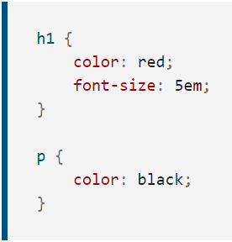
2.1. Tổng quan
a. Cú pháp CSS
Trước dấu hai chấm, chúng ta có thuộc tính và sau dấu hai chấm là giá trị.
Thuộc tính CSS có các giá trị cho phép khác nhau, tùy thuộc vào thuộc tính nào đang được chỉ định.
Một CSS stylesheet sẽ chứa nhiều quy tắc như vậy, được viết lần lượt.
Thuộc tính color có thể nhận các giá trị màu khác nhau.
Thuộc tính font-size có thể lấy các đơn vị kích thước khác nhau làm giá trị.

Slide 14
2.1. Tổng quan
b. CSS Modules
Vì có rất nhiều thứ mà bạn có thể tạo kiểu bằng CSS, ngôn ngữ này được chia thành các modules.
CSS modules là kiểu viết module hóa stylesheet thành từng file nhỏ, không còn sử dụng một file stylesheet tập trung nữa.

Slide 15
2.2. Bắt đầu với CSS
a. Bắt đầu với HTML
b. Thêm CSS
c. Tạo kiểu cho các phần tử HTML
d. Thay đổi định dạng mặc định của các phần tử
e. Thêm class
f. Tạo kiểu dựa trên vị trí
g. Tạo kiểu dựa trên trạng thái
h. Kết hợp selectors và combinators

Slide 16
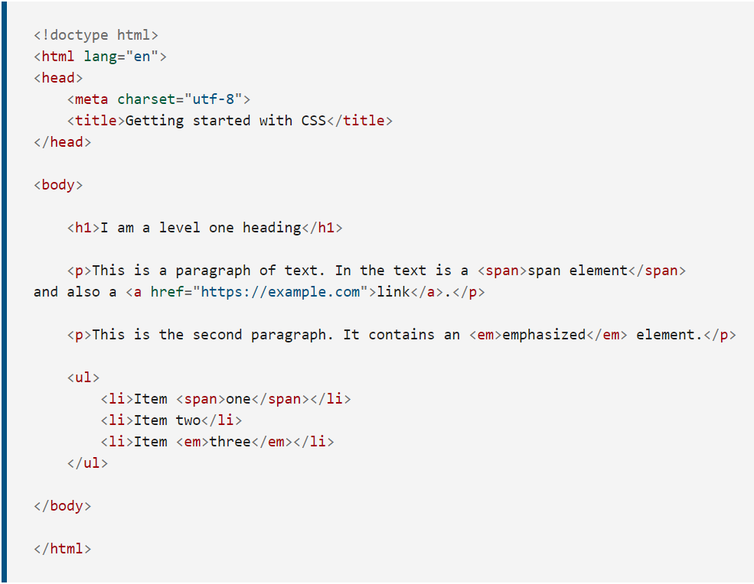
2.2. Bắt đầu với CSS
a. Bắt đầu với HTML
Điểm khởi đầu là một file HTML.

Slide 17
2.2. Bắt đầu với CSS
b. Thêm CSS
Điều đầu tiên chúng ta cần làm là cho HTML biết rằng chúng ta có một số quy tắc CSS mà chúng ta muốn nó sử dụng.
Tuy nhiên, hiện tại, chúng ta sẽ xem xét cách thông thường và hữu ích nhất để làm như vậy - liên kết CSS từ phần đầu file HTML.
Có ba cách khác nhau để áp dụng CSS vào HTML thường gặp.

Slide 18
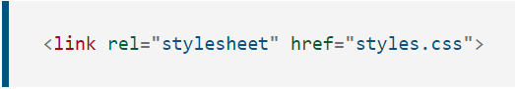
2.2. Bắt đầu với CSS
b. Thêm CSS
Ví dụ:
Tạo một file trong cùng thư mục với file HTML và lưu nó dưới dạng styles.css
Để liên kết styles.css với index.html, hãy thêm dòng sau vào bên trong <head> của HTML:
Phần tử <link> này cho trình duyệt biết rằng:
Có stylesheet, sử dụng thuộc tính rel
Vị trí của stylesheet đó làm giá trị của thuộc tính href.

Slide 19
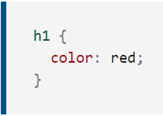
2.2. Bắt đầu với CSS
b. Thêm CSS
Ví dụ:
Thêm phần sau vào tệp CSS:
Lưu các tệp HTML + CSS và tải lại trang trong trình duyệt web.
Tiêu đề cấp một ở đầu tài liệu bây giờ sẽ có màu đỏ.

Slide 20
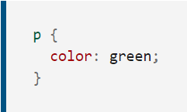
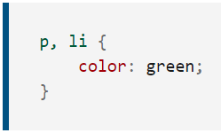
2.2. Bắt đầu với CSS
c. Tạo kiểu cho các phần tử HTML
Có thể chọn và tạo kiểu cho một phần tử HTML bằng cách sử dụng một selector - đây là một selector khớp trực tiếp với tên phần tử HTML.
Sử dụng selector p để chuyển tất cả các đoạn thành màu xanh lục
Có thể chọn nhiều selector cùng một lúc, bằng cách phân tách các selector bằng dấu phẩy

Slide 21
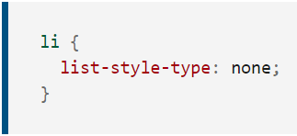
2.2. Bắt đầu với CSS
d. Thay đổi định dạng mặc định của các phần tử
Tất cả các trình duyệt hiện đại đều hiển thị nội dung HTML mặc định theo cách khá giống nhau.
Thay đổi định dạng mặc định bằng cách:
Chọn phần tử HTML muốn thay đổi.
Sử dụng quy tắc CSS để thay đổi định dạng.
Ví dụ:
Thẻ<ul> tạo một danh sách không có thứ tự. Nó có các dấu đầu dòng danh sách.
Nếu muốn bỏ các dấu đầu dòng đó, chúng ta có thể xóa chúng như sau:

Slide 22
2.2. Bắt đầu với CSS
e. Thêm class
Tạo kiểu các phần tử dựa trên tên phần tử HTML
Tất cả các phần tử của loại đó trong file HTML trông giống nhau
Cần phải tìm cách chọn một tập hợp con của các phần tử mà không thay đổi các phần tử khác
Cách phổ biến nhất để làm điều này là thêm một class vào phần tử HTML và chọn class đó

Slide 23
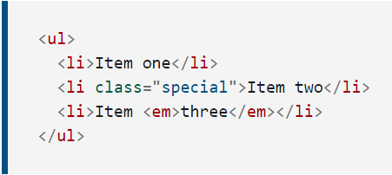
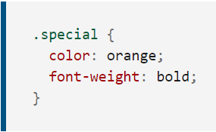
2.2. Bắt đầu với CSS
e. Thêm class
Trong file HTML, hãy thêm thuộc tính class vào mục danh sách thứ hai
Trong CSS, chọn class “special” bằng cách tạo một selector bắt đầu bằng ký tự “.”

Slide 24
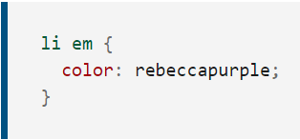
2.2. Bắt đầu với CSS
f. Tạo kiểu dựa trên vị trí
Trong file HTML, có hai phần tử <em>:
Một phần tử bên trong đoạn văn.
Một phần tử bên trong một mục danh sách.
Để chỉ chọn một phần tử <em> được lồng bên trong một phần tử <li>, chúng ta có thể sử dụng một selector được gọi là combinator, có khoảng trắng giữa hai thành phần này.
Combinator này sẽ chọn bất kỳ phần tử <em> nào nằm bên trong thẻ <li>.
Mục <em> trong danh sách có màu tím, nhưng mục bên trong đoạn văn không thay đổi.

Slide 25
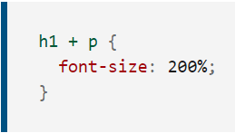
2.2. Bắt đầu với CSS
f. Tạo kiểu dựa trên vị trí
Cách khác: Sử dụng dấu + giữa các selectors.
Tạo kiểu cho một đoạn văn khi nó xuất hiện ngay sau một tiêu đề ở cùng cấp độ phân cấp trong HTML

Slide 26
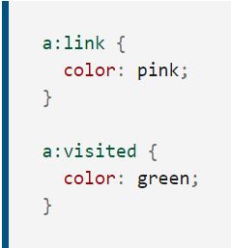
2.2. Bắt đầu với CSS
g. Tạo kiểu dựa trên trạng thái
Khi chúng ta tạo kiểu cho một liên kết, chúng ta cần chọn phần tử (neo) <a>. Điều này có các trạng thái khác nhau:
Không được truy cập
Được truy cập
Được di chuột qua
Được lấy tiêu điểm qua bàn phím
Đang trong quá trình được click (kích hoạt).
CSS tạo kiểu cho các liên kết không được kiểm tra là màu hồng và các liên kết được truy cập là màu xanh lục.

Slide 27
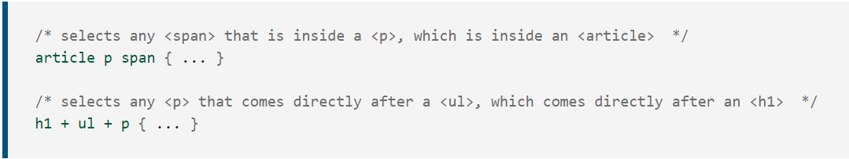
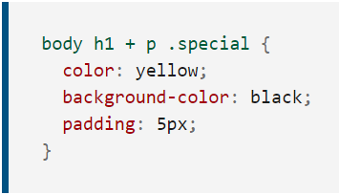
2.2. Bắt đầu với CSS
h. Kết hợp selectors và combinators
Tạo kiểu cho bất kỳ phần tử nào có class special, nằm bên trong một <p>, nằm ngay sau một <h1>, bên trong một <body>.

Slide 28
2.3. Cách cấu trúc CSS
a. Áp dụng CSS vào HTML
b. Selectors
c. Thuộc tính và giá trị

Slide 29
2.3. Cách cấu trúc CSS
a. Áp dụng CSS vào HTML
External stylesheet
Internal stylesheet
Inline styles

Slide 30
2.3. Cách cấu trúc CSS
a. Áp dụng CSS vào HTML
External stylesheet
External stylesheet chứa CSS trong một tệp riêng biệt có phần mở rộng .css.
Đây là phương pháp phổ biến và hữu ích nhất để đưa CSS vào một tài liệu.
Có thể liên kết một tệp CSS với nhiều trang web, tạo kiểu cho tất cả chúng bằng cùng một stylesheet CSS.

Slide 31
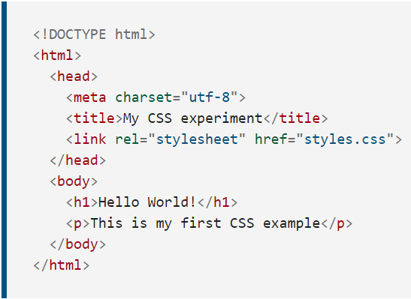
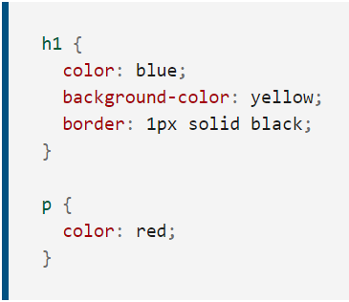
2.3. Cách cấu trúc CSS
a. Áp dụng CSS vào HTML
External stylesheet
CSS + HTML trong 1 thư mục → tham chiếu từ thẻ <link> trong HTML

Slide 32
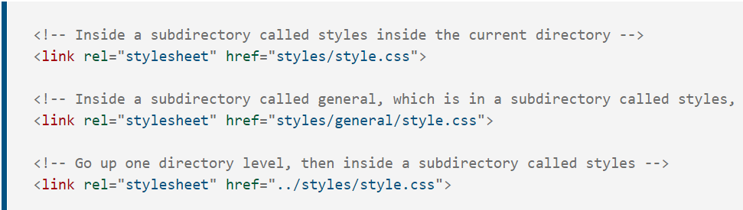
2.3. Cách cấu trúc CSS
a. Áp dụng CSS vào HTML
External stylesheet
CSS + HTML khác thư mục → điều chỉnh đường dẫn

Slide 33
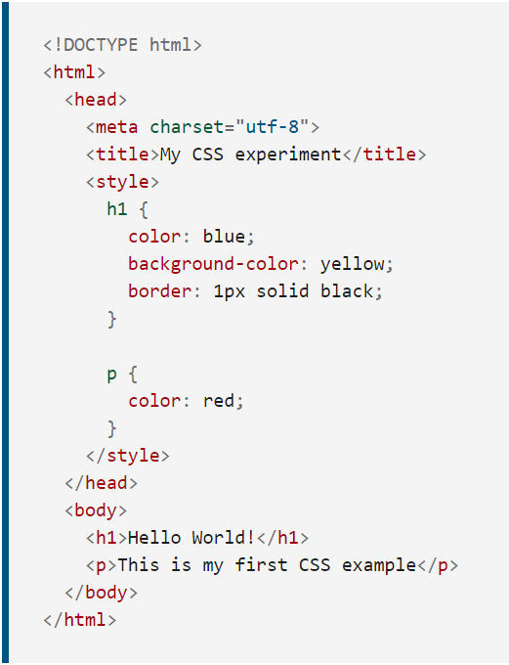
2.3. Cách cấu trúc CSS
a. Áp dụng CSS vào HTML
Internal stylesheet
Internal stylesheet nằm trong tài liệu HTML.
Để tạo một Internal stylesheet, đặt CSS bên trong phần tử <style> chứa bên trong HTML <head>.

Slide 34
2.3. Cách cấu trúc CSS
Có thể hữu ích
Làm việc với hệ thống quản lý nội dung
Kém hiệu quả
Làm việc với nhiều trang web
Phải có một Internal stylesheet trong mọi trang web
Nơi bị chặn quyền sửa đổi từ các CSS bên ngoài
a. Áp dụng CSS vào HTML
Internal stylesheet

Slide 35
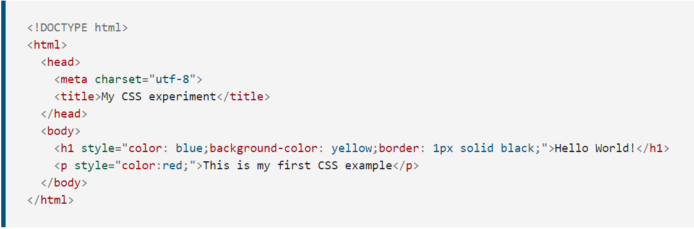
2.3. Cách cấu trúc CSS
a. Áp dụng CSS vào HTML
Inline styles
Inline styles là các khai báo CSS ảnh hưởng đến một phần tử HTML duy nhất, được chứa trong một thuộc tính style.

Slide 36
2.3. Cách cấu trúc CSS
a. Áp dụng CSS vào HTML
Inline styles
Đầu tiên, đây là cách triển khai CSS kém hiệu quả nhất để bảo trì. Một thay đổi kiểu dáng có thể yêu cầu nhiều chỉnh sửa trong một trang web.
Thứ hai, CSS nội tuyến cũng trộn mã trình bày (CSS) với HTML và nội dung, khiến mọi thứ trở nên khó đọc và khó hiểu hơn. Tách mã và nội dung giúp bảo trì dễ dàng hơn cho tất cả những người làm việc trên trang web.

Slide 37
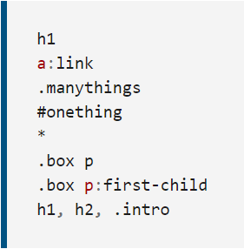
2.3. Cách cấu trúc CSS
b. Selectors
Một selector xác định phần tử HTML để áp dụng các kiểu định dạng cho nội dung.
Mỗi quy tắc CSS bắt đầu bằng một selector hoặc danh sách các selector → để cho trình duyệt biết phần tử nào mà các quy tắc sẽ áp dụng.
Tất cả các ví dụ này là selector hoặc danh sách selector hợp lệ.

Slide 38
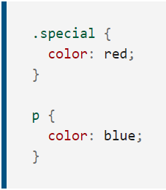
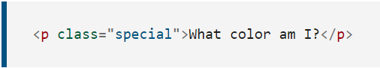
2.3. Cách cấu trúc CSS
b. Selectors
Specificity
Bạn có thể gặp phải tình huống trong đó hai selector chọn cùng một phần tử HTML.
Ví dụ:
Ngôn ngữ CSS có các quy tắc để kiểm soát selector nào mạnh hơn trong trường hợp có xung đột. Các quy tắc này được gọi là cascade và specificity.

Slide 39
2.3. Cách cấu trúc CSS
b. Selectors
Specificity
Ví dụ:
Class chiếm ưu thế, làm cho văn bản đoạn văn có màu đỏ.
Một class được đánh giá là cụ thể hơn, vì có tính cụ thể hơn bộ chọn phần tử, vì vậy nó hủy bỏ khai báo kiểu xung đột khác.

Slide 40
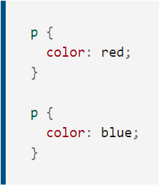
2.3. Cách cấu trúc CSS
b. Selectors
Specificity
Ví dụ:
Xác định hai quy tắc cho p, nhưng văn bản sẽ có màu xanh lam.
Điều này là do khai báo đặt đoạn văn bản thành màu xanh lam sẽ xuất hiện sau đó trong stylesheet. Các kiểu sau thay thế các kiểu xung đột xuất hiện trước đó trong stylesheet. Đây là quy tắc cascade.

Slide 41
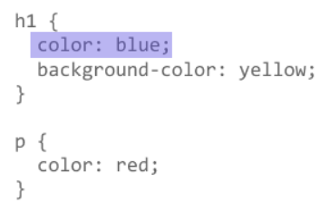
2.3. Cách cấu trúc CSS
c. Thuộc tính và giá trị
Ở cấp độ cơ bản nhất, CSS bao gồm hai thành phần:
Thuộc tính: Đây là giá trị định danh xác định loại thuộc tính muốn sửa đổi. Ví dụ: font-size, width, background-color.
Giá trị: Mỗi thuộc tính được gán một giá trị. Giá trị này cho biết cách tạo kiểu cho thuộc tính.
Khai báo CSS
Khối khai báo CSS
Bộ quy tắc CSS

Slide 42
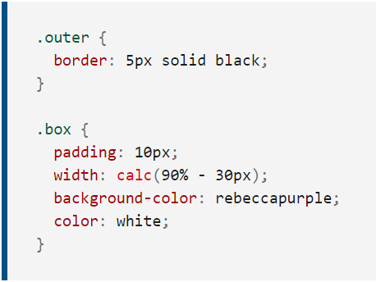
2.3. Cách cấu trúc CSS
c. Thuộc tính và giá trị
Functions
Trong khi hầu hết các giá trị là từ khóa hoặc giá trị số tương đối đơn giản, có một số giá trị có dạng hàm.

Slide 43
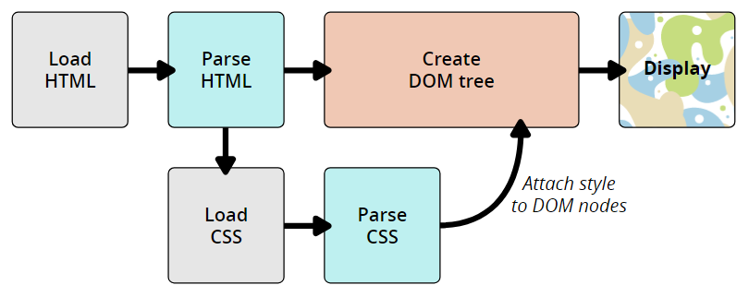
2.4. Cách CSS hoạt động
Các bước cơ bản như sau:
Trình duyệt tải HTML.
Chuyển đổi HTML thành DOM.
Tìm nạp các tài nguyên được liên kết với HTML và CSS.
Phân tích cú pháp CSS và sắp xếp các quy tắc theo loại selector → Tìm các quy tắc nên được áp dụng cho các nút trong DOM.
Render tree được bố trí trong cấu trúc và sẽ xuất hiện sau khi các quy tắc đã được áp dụng.
Hình ảnh hiển thị trực quan của trang được hiển thị trên màn hình.

Slide 44
2.4. Cách CSS hoạt động
DOM (Document Object Model) có cấu trúc giống như cây.
Mỗi phần tử, thuộc tính và đoạn văn bản trong ngôn ngữ đánh dấu sẽ trở thành một nút DOM trong cấu trúc cây.
Các nút được xác định bởi mối quan hệ của chúng với các nút DOM khác.
Hiểu DOM giúp bạn thiết kế, gỡ lỗi và duy trì CSS của mình vì DOM là nơi CSS và nội dung tài liệu gặp nhau.

Slide 45
2.5. Xây dựng blocks
a. Backgrounds và borders
b. Image và form

Slide 46
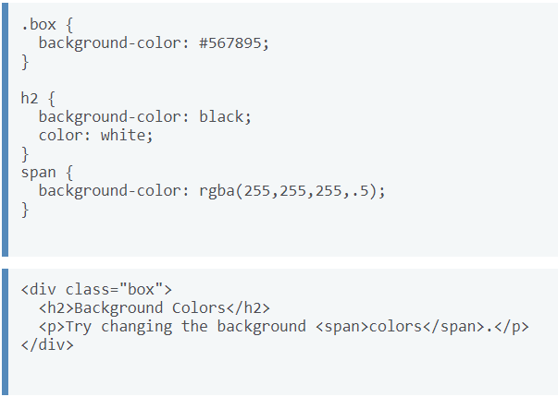

2.5. Xây dựng blocks
a. Backgrounds và borders
Tạo Backgrounds trong CSS
Background colors: Thuộc tính background-color xác định màu nền trên bất kỳ phần tử nào trong CSS. Thuộc tính chấp nhận bất kỳ <color> hợp lệ nào.

Slide 47
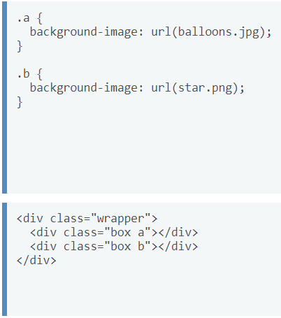

2.5. Xây dựng blocks
a. Backgrounds và borders
Tạo Backgrounds trong CSS
Background images: Thuộc tính background-image cho phép hiển thị hình ảnh trong nền của một phần tử.

Slide 48
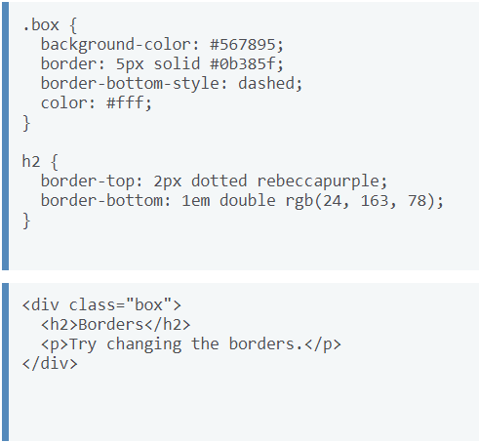
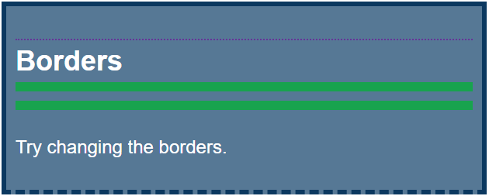
2.5. Xây dựng blocks
a. Backgrounds và borders
Borders
Sử dụng thuộc tính viết tắt đặt color, width và style của border trong một dòng CSS.

Slide 49

2.5. Xây dựng blocks
b. Image và form
Image
Mọi thứ trong CSS đều tạo ra một hộp.
Nếu đặt hình ảnh bên trong hộp nhỏ hơn hoặc lớn hơn kích thước nội tại.
Sẽ xuất hiện nhỏ hơn hộp hoặc tràn hộp.

Slide 50
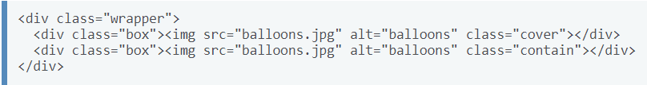
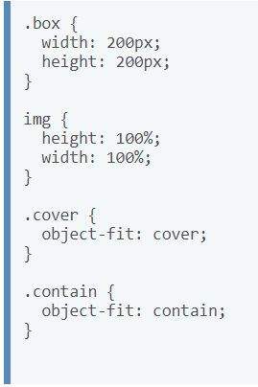

2.5. Xây dựng blocks
b. Image và form
Image

Slide 51
2.5. Xây dựng blocks
b. Image và form
Form
Nhiều control biểu mẫu được thêm vào web thông qua phần tử <input>
<textarea>, <fieldset>, <legend>, …
HTML5 cũng chứa các thuộc tính cho phép các nhà phát triển web chỉ ra trường nào là bắt buộc và thậm chí là loại nội dung cần được nhập.

Slide 52
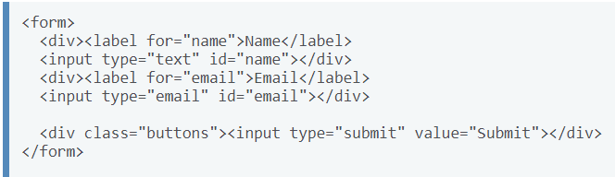
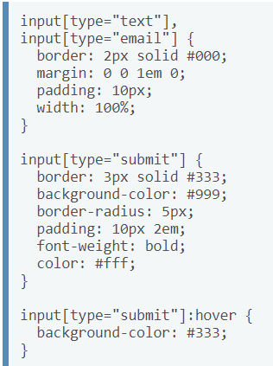
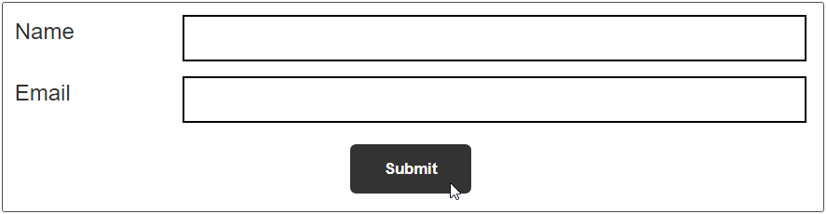
2.5. Xây dựng blocks
b. Image và form
Form

Slide 53
3. CSS nâng cao (1)
3.1. Tổng quan về tạo kiểu văn bản
3.2. Văn bản cơ bản và kiểu phông chữ
3.3. Tạo kiểu danh sách
3.4. Tạo kiểu liên kết
3.5. Phông chữ Web

Slide 54
3.1. Tổng quan về tạo kiểu văn bản
Những kiến thức cơ bản về ngôn ngữ CSS
Chủ đề CSS tiếp theo cần tập trung vào là tạo kiểu cho văn bản
Tạo kiểu văn bản - một trong những điều phổ biến nhất mà bạn sẽ làm với CSS

Slide 55
3.1. Tổng quan về tạo kiểu văn bản
Các nguyên tắc cơ bản về tạo kiểu văn bản
Áp dụng các phông chữ tùy chỉnh
Web (danh sách và liên kết)

Slide 56
3.2. Văn bản cơ bản và kiểu phông chữ
a. Tạo kiểu văn bản
b. Font
c. Text layout

Slide 57
3.2. Văn bản cơ bản và kiểu phông chữ
Font styles
Các thuộc tính ảnh hưởng đến phông chữ của văn bản.
Ví dụ: phông chữ nào được áp dụng, kích thước và in đậm, ...
Text layout styles
Các thuộc tính ảnh hưởng đến khoảng cách và các tính năng bố cục khác của văn bản, cho phép thao tác.
Ví dụ: khoảng cách giữa các dòng và chữ cái, …
a. Tạo kiểu văn bản
Các thuộc tính CSS được sử dụng để tạo kiểu cho văn bản thường chia thành hai loại:

Slide 58
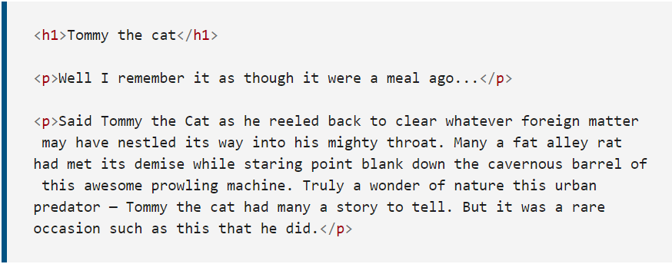
3.2. Văn bản cơ bản và kiểu phông chữ
b. Font
Trong nội dung này, chúng ta sẽ áp dụng một số thuộc tính CSS cho mẫu HTML sau:

Slide 59
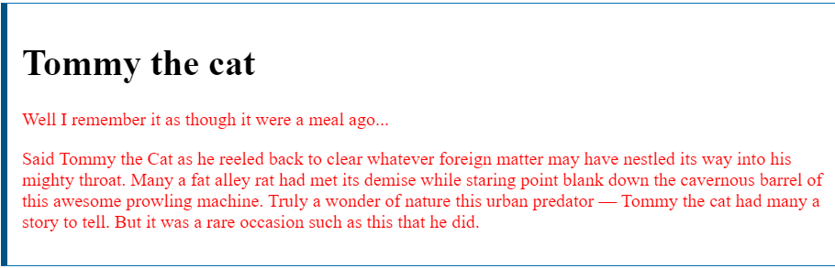
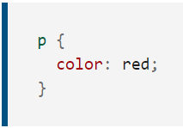
3.2. Văn bản cơ bản và kiểu phông chữ
b. Font
Color
Thuộc tính color đặt màu cho nội dung nền trước của các phần tử đã chọn, thường là văn bản.

Slide 60
3.2. Văn bản cơ bản và kiểu phông chữ
b. Font
Font families
Thuộc tính font-family dùng để đặt một phông chữ khác cho văn bản.
Chỉ định một phông chữ (hoặc danh sách các phông chữ) để trình duyệt áp dụng cho các phần tử đã chọn.
Trình duyệt sẽ chỉ áp dụng một phông chữ nếu nó có sẵn trên máy mà trang web đang được truy cập; nếu không, nó sẽ chỉ sử dụng một phông chữ mặc định của trình duyệt.

Slide 61
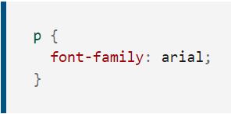
3.2. Văn bản cơ bản và kiểu phông chữ
b. Font
Font families
Web safe fonts
Nói về tính khả dụng của phông chữ, chỉ có một số phông chữ nhất định thường có sẵn trên tất cả các hệ thống và do đó có thể được sử dụng mà không cần lo lắng nhiều.
Đây là những phông chữ được gọi là Web safe fonts.

Slide 62
3.2. Văn bản cơ bản và kiểu phông chữ
b. Font
Font families
Default fonts
CSS xác định năm tên chung cho các phông chữ: serif, sans-serif, monospace, cursive và fantasy.
Chúng rất chung chung và kiểu phông chữ chính xác được sử dụng từ các tên chung này có thể khác nhau giữa từng trình duyệt và từng hệ điều hành.
Default fonts đại diện cho một trường hợp xấu nhất khi trình duyệt cố gắng cung cấp một phông chữ trông phù hợp.

Slide 63
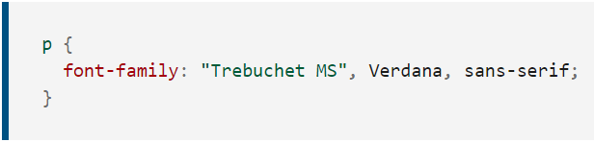
3.2. Văn bản cơ bản và kiểu phông chữ
b. Font
Font families
Font stacks
Không thể đảm bảo các phông chữ muốn sử dụng luôn sẵn có trên các trang web.
Có thể cung cấp font stack để có nhiều phông chữ mà trình duyệt có thể chọn.
Nên cung cấp tên phông chữ chung phù hợp ở cuối ngăn xếp.

Slide 64
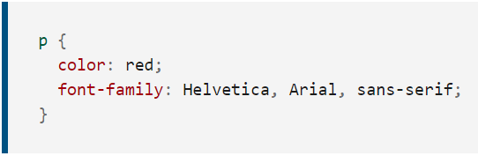
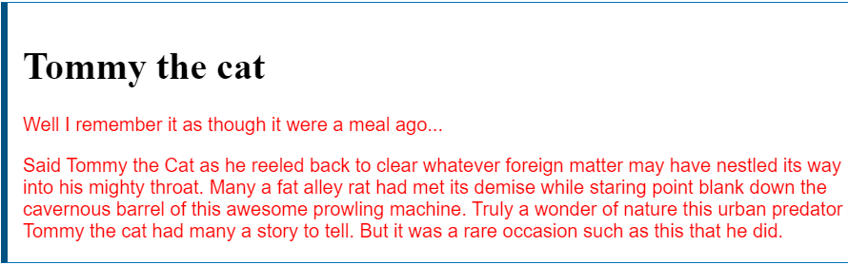
3.2. Văn bản cơ bản và kiểu phông chữ
b. Font
Font families

Slide 65
3.2. Văn bản cơ bản và kiểu phông chữ
px
Số pixel, đơn vị tuyệt đối
Dẫn đến cùng một giá trị tính toán cuối cùng cho phông chữ
em
1 em bằng với kích thước phông chữ của phần tử cha
Xác định kích thước mọi thứ như toàn bộ trang web
rem
Giống như em, 1 rem bằng với kích thước phần tử gốc của <html>
Tính kích thước phông chữ dễ dàng hơn nhiều
b. Font
Font size
Kích thước phông chữ có thể nhận các giá trị được đo bằng hầu hết các đơn vị.
Tuy nhiên, các đơn vị phổ biến nhất thường được sử dụng để xác định kích thước văn bản là:

Slide 66
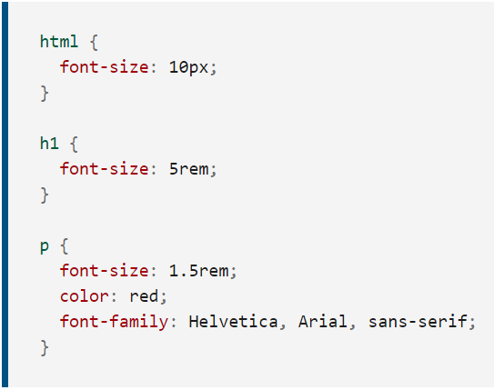
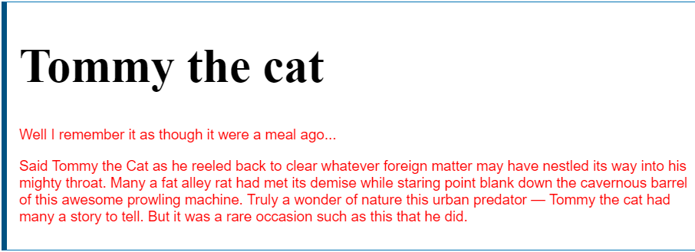
3.2. Văn bản cơ bản và kiểu phông chữ
b. Font
Font size

Slide 67
3.2. Văn bản cơ bản và kiểu phông chữ
b. Font
Font style
Font weight
Text transform
Text decoration
Thay đổi weight/emphasis của văn bản

Slide 68
3.2. Văn bản cơ bản và kiểu phông chữ
b. Font
font-style: Được sử dụng để bật hoặc tắt văn bản in nghiêng.
normal
Đặt văn bản thành phông chữ bình thường
italic
Sử dụng phiên bản in nghiêng của phông chữ
oblique
Sử dụng phiên bản mô phỏng của phông chữ nghiêng

Slide 69
3.2. Văn bản cơ bản và kiểu phông chữ
b. Font
font-weight: Đặt độ đậm của văn bản.
normal, bold
Phông chữ bình thường và đậm
lighter, bolder
Độ đậm của phần tử hiện tại nhẹ hơn hoặc nặng hơn một bậc so với phần tử cha
100–900
Các giá trị độ đậm của số cung cấp khả năng kiểm soát chi tiết hơn

Slide 70
3.2. Văn bản cơ bản và kiểu phông chữ
b. Font
text-transform: Cho phép thiết lập phông chữ được thay đổi.
none
Ngăn chặn bất kỳ sự biến đổi nào
uppercase
Chuyển tất cả văn bản thành chữ in hoa
lowercase
Chuyển tất cả văn bản thành chữ thường
Capitalize
Chuyển đổi tất cả các từ thành Viết hoa chữ cái đầu tiên
full-width
Bên trong hình vuông có chiều rộng cố định (Nhật Bản, …)

Slide 71
3.2. Văn bản cơ bản và kiểu phông chữ
b. Font
text-decoration: Đặt / bỏ thiết lập trang trí văn bản trên phông chữ.
none
Hủy bất kỳ trang trí văn bản nào đã có
underline
Gạch chân văn bản
overline
Cung cấp cho văn bản một dòng gạch ngang phía trên
line-through
Đặt một gạch ngang giữa văn bản

Slide 72
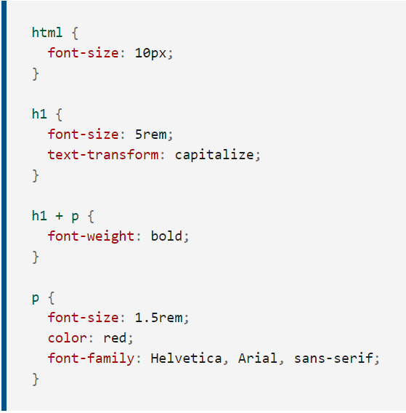
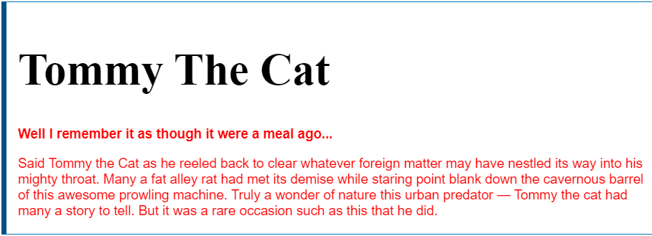
3.2. Văn bản cơ bản và kiểu phông chữ
b. Font
Lưu ý rằng trang trí văn bản có thể chấp nhận nhiều giá trị cùng một lúc nếu muốn thêm nhiều trang trí đồng thời.
Có thể sử dụng kết hợp các giá trị thuộc tính này để tạo ra các hiệu ứng thú vị.

Slide 73
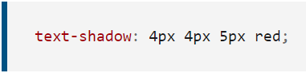
3.2. Văn bản cơ bản và kiểu phông chữ
b. Font
Text drop shadows
Có thể áp dụng đổ bóng cho văn bản bằng cách sử dụng thuộc tính text-shadow.
1. Độ lệch ngang: giá trị dương di chuyển bóng sang phải và các giá trị âm sang trái
2. Độ lệch dọc: tương tự như độ lệch ngang, nhưng di chuyển bóng lên / xuống
3. Bán kính mờ: giá trị cao hơn có nghĩa là bóng bị phân tán rộng hơn.
4. Màu cơ bản của bóng đổ, có thể lấy bất kỳ đơn vị màu CSS nào.

Slide 74
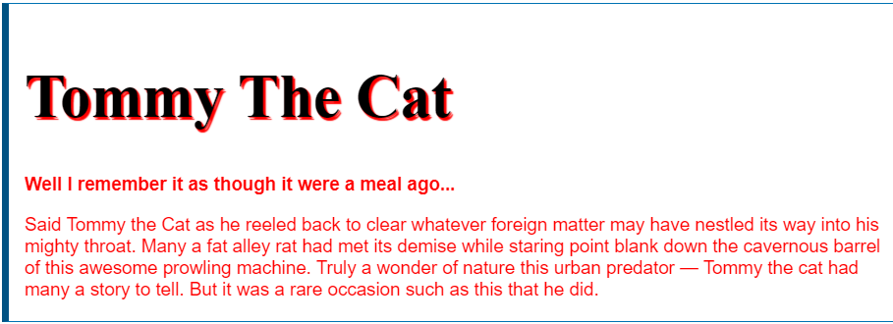
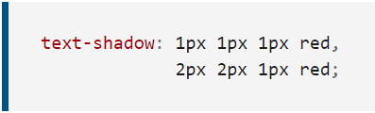
3.2. Văn bản cơ bản và kiểu phông chữ
b. Font
Text drop shadows
Multiple shadows: có thể áp dụng nhiều bóng cho cùng một văn bản bằng cách bao gồm nhiều giá trị được phân tách bằng dấu phẩy.

Slide 75

3.2. Văn bản cơ bản và kiểu phông chữ
c. Text layout
Text alignment
Thuộc tính text-align được sử dụng để kiểm soát cách văn bản được căn chỉnh trong hộp nội dung.
Hoạt động theo cách khá giống như một ứng dụng xử lý văn bản thông thường: left, right, center, justify.
Nếu áp dụng text-align: center đến <h1> ta có:

Slide 76


3.2. Văn bản cơ bản và kiểu phông chữ
c. Text layout
Line height
Thuộc tính line-height đặt chiều cao của mỗi dòng văn bản.
Thuộc tính này nhận: các đơn vị chiều dài và kích thước, giá trị không đơn vị.
Với một giá trị không có đơn vị, font-size được nhân lên và dẫn đến line-height.

Slide 77


3.2. Văn bản cơ bản và kiểu phông chữ
c. Text layout
Letter và word spacing
Các letter-spacing và word-spacing cho phép đặt khoảng cách giữa các chữ cái và các từ trong văn bản.

Slide 78
3.3. Tạo kiểu danh sách
a. Danh sách đơn giản
b. Khoảng cách danh sách
c. Các kiểu cụ thể
d. Kiểm soát việc đếm danh sách

Slide 79
3.3. Tạo kiểu danh sách
a. Danh sách đơn giản
Hầu hết các danh sách hoạt động giống như bất kỳ văn bản nào khác.
Danh sách mô tả, có thứ tự và không có thứ tự - tất cả đều có các tính năng tạo kiểu giống nhau, cũng như một số đặc điểm riêng.
Có một số thuộc tính CSS dành riêng cho danh sách.

Slide 80

3.3. Tạo kiểu danh sách
a. Danh sách đơn giản
Ví dụ danh sách trong HTML:

Slide 81
3.3. Tạo kiểu danh sách
a. Danh sách đơn giản
Một số định dạng mặc định:
<ul> và <ol>
margin là 16px (1em)
padding-left là 40px (2.5em)
<li>
Không có cài đặt mặc định cho khoảng cách
<dl>
Có lề trên và dưới là 16px (1em)
<dd>
<p>
margin-left là 40px (2.5em)
Có lề trên và dưới là 16px (1em)
Không có padding set

Slide 82

3.3. Tạo kiểu danh sách
b. Khoảng cách danh sách
Nguyên tắc thiết kế:
Quy tắc đầu tiên đặt phông chữ trên toàn trang web và kích thước phông chữ đường cơ sở là 10px. Những thứ này được kế thừa bởi mọi thứ trên trang.
Quy tắc 2 và 3 đặt kích thước phông chữ tương đối cho các tiêu đề, các loại danh sách khác nhau (phần tử con của các phần tử danh sách kế thừa các kích thước này) và các đoạn văn. Điều này có nghĩa là mỗi đoạn văn và danh sách sẽ có cùng kích thước phông chữ và khoảng cách trên cùng và dưới cùng, giúp tạo sự nhất quán.

Slide 83
3.3. Tạo kiểu danh sách
b. Khoảng cách danh sách
Nguyên tắc thiết kế:
Quy tắc 4 đặt cùng một line-height trên các đoạn văn và các mục danh sách - vì vậy các đoạn văn và từng mục danh sách riêng lẻ sẽ có cùng khoảng cách giữa các dòng. Điều này cũng sẽ giúp tạo sự nhất quán.
Quy tắc 5 và 6 áp dụng cho danh sách mô tả. Chúng ta đặt cùng line-height trên các thuật ngữ và mô tả của danh sách mô tả như đã làm với các đoạn văn và mục danh sách. Chúng ta cũng làm cho các cụm từ mô tả có phông chữ đậm, để chúng nổi bật về mặt trực quan.

Slide 84

3.3. Tạo kiểu danh sách
b. Khoảng cách danh sách
Kết quả thiết kế:

Slide 85
3.3. Tạo kiểu danh sách
c. Các kiểu cụ thể
Một số thuộc tính dành riêng cho danh sách trong <ul> hoặc <ol>:
list-style-type
Xác định loại dấu đầu dòng để sử dụng cho danh sách (hình vuông hoặc hình tròn, chữ cái hoặc chữ số la mã).
list-style-position
Đặt vị trí các dấu đầu dòng: ở đầu mỗi mục, xuất hiện bên trong hay bên ngoài danh sách.
list-style-image
Sử dụng hình ảnh tùy chỉnh cho dấu đầu dòng.

Slide 86


3.3. Tạo kiểu danh sách
c. Các kiểu cụ thể
Bullet styles
Đặt loại dấu đầu dòng sẽ sử dụng cho các dấu đầu dòng.

Slide 87


3.3. Tạo kiểu danh sách
c. Các kiểu cụ thể
Bullet position
Các dấu đầu dòng xuất hiện bên trong các mục danh sách hay bên ngoài trước khi bắt đầu mỗi mục.
Giá trị mặc định outside.

Slide 88

3.3. Tạo kiểu danh sách
c. Các kiểu cụ thể
Bullet image
Thuộc tính list-style-image cho phép sử dụng hình ảnh tùy chỉnh cho dấu đầu dòng.
Tuy nhiên, tính chất này có một chút hạn chế trong việc kiểm soát vị trí, kích thước,… của các bullets.
Tốt hơn hết bạn nên sử dụng nhóm thuộc tính background.

Slide 89

3.3. Tạo kiểu danh sách
c. Các kiểu cụ thể
Bullet image
Đặt padding-left của <ul> từ 40px mặc định xuống 20px, xử lý tương tự cho các mục trong danh sách. Nếu không làm điều này, các hình nền sẽ chồng lên mục danh sách.
Đặt list-style-type thành none, để không có dấu đầu dòng nào xuất hiện theo mặc định. Thay vào đó, chúng ta sẽ sử dụng các thuộc tính background để xử lý các bullet.

Slide 90
3.3. Tạo kiểu danh sách
c. Các kiểu cụ thể
Bullet image
Chèn dấu đầu dòng vào mục danh sách:
background-image: Đường dẫn tham chiếu đến tệp hình ảnh.
background-position: Xác định vị trí hình ảnh sẽ xuất hiện trong nền của phần tử đã chọn (0 0, có nghĩa là ở phía trên cùng bên trái).
background-size: Kích thước của hình nền. Lý tưởng nhất là các dấu đầu dòng có cùng kích thước với các mục trong danh sách.
background-repeat: Theo mặc định, hình nền lặp lại cho đến khi lấp đầy không gian nền có sẵn. Chỉ cần một bản sao của hình ảnh được chèn trong mỗi trường hợp.

Slide 91

3.3. Tạo kiểu danh sách
c. Các kiểu cụ thể
Bullet image

Slide 92


3.3. Tạo kiểu danh sách
c. Các kiểu cụ thể
list-style shorthand
Tất cả ba thuộc tính được đề cập ở trên đều có thể được thiết lập bằng một thuộc tính viết tắt duy nhất, list-style.

Slide 93


3.3. Tạo kiểu danh sách
d. Kiểm soát việc đếm danh sách
start
Thuộc tính start cho phép bắt đầu đếm danh sách từ một số khác 1.

Slide 94


3.3. Tạo kiểu danh sách
d. Kiểm soát việc đếm danh sách
reversed
Thuộc tính reversed sẽ bắt đầu danh sách đếm ngược thay vì đếm lên.

Slide 95


3.3. Tạo kiểu danh sách
d. Kiểm soát việc đếm danh sách
value
Thuộc tính value cho phép đặt các mục trong danh sách thành các giá trị số cụ thể.

Slide 96
3.4. Tạo kiểu liên kết
a. Các trạng thái liên kết
b. Thêm biểu tượng vào liên kết
c. Liên kết dưới dạng button

Slide 97
3.4. Tạo kiểu liên kết
a. Các trạng thái liên kết
Các trạng thái khác nhau mà liên kết có thể tồn tại và tạo kiểu bằng cách sử dụng pseudo-classes:
Link
Visited
Hover
Focus
Active
Một liên kết có đích đến.
Một liên kết đã được truy cập.
Một liên kết được con trỏ di chuột qua.
Liên kết được lấy tiêu điểm.
Một liên kết được kích hoạt.

Slide 98



3.4. Tạo kiểu liên kết
a. Các trạng thái liên kết

Slide 99



3.4. Tạo kiểu liên kết
b. Thêm biểu tượng vào liên kết
Bao gồm các biểu tượng trên các liên kết để cung cấp thêm chỉ số về loại nội dung mà liên kết trỏ đến.

Slide 100
3.4. Tạo kiểu liên kết
c. Liên kết dưới dạng button
Các công cụ tạo kiểu liên kết cũng có thể được sử dụng theo những cách khác.
Ví dụ: tạo kiểu cho trạng thái di chuột của các đoạn văn, mục danh sách hoặc những thứ khác.
Ngoài ra, các liên kết được tạo kiểu khá phổ biến để trông và hoạt động giống như các button trong một số trường hợp nhất định.

Slide 101



3.4. Tạo kiểu liên kết
c. Liên kết dưới dạng button

Slide 102
3.5. Phông chữ Web
a. Font families
b. Web fonts

Slide 103

3.5. Phông chữ Web
a. Font families
Các phông chữ được áp dụng cho HTML có thể được kiểm soát bằng cách sử dụng thuộc tính font-family.
Có một hoặc nhiều tên phông chữ. Khi hiển thị một trang web, trình duyệt sẽ di chuyển xuống danh sách các giá trị font-family cho đến khi tìm thấy phông chữ có sẵn trên hệ thống mà nó đang chạy.

Slide 104


3.5. Phông chữ Web
b. Web fonts
CSS cho phép chỉ định các tệp phông chữ có sẵn trên web, được tải xuống cùng với trang web khi nó được truy cập.
Điều này có nghĩa là bất kỳ trình duyệt nào hỗ trợ tính năng CSS đều có thể hiển thị các phông chữ đã chọn.
Xác định bộ quy tắc @font-face ở đầu CSS:

Slide 105
4. CSS nâng cao (2)
4.1. Giới thiệu
4.2. Normal Flow
4.3. Flexbox
4.4. Grids
4.5. Floats
4.6. Positioning
4.7. Multiple-column Layout

Slide 106
4.1. Giới thiệu
a. Normal flow
b. Thuộc tính display
c. Flexbox
d. Grid Layout
e. Floats
f. Positioning
g. Table layout
h. Multi-column layout

Slide 107
4.1. Giới thiệu
Các kỹ thuật bố cục trang CSS cho phép lấy các phần tử có trong một trang web và kiểm soát vị trí của chúng.
Mỗi kỹ thuật đều có công dụng, ưu điểm và nhược điểm.
Không có kỹ thuật nào được thiết kế để sử dụng riêng lẻ.
Normal flow
The display property
Flexbox
Grid
Floats
Positioning
Table layout
Multiple-column layout

Slide 108


4.1. Giới thiệu
a. Normal flow
Là cách trình duyệt hiển thị các trang HTML theo mặc định.

Slide 109

4.1. Giới thiệu
b. Thuộc tính display
Các phương pháp chính để đạt được bố cục trang trong CSS đều liên quan đến việc chỉ định các giá trị cho thuộc tính display.
Thuộc tính này cho phép thay đổi cách hiển thị mặc định.
Ví dụ:

Slide 110

4.1. Giới thiệu
b. Thuộc tính display
Các phương pháp chính để đạt được bố cục trang trong CSS đều liên quan đến việc chỉ định các giá trị cho thuộc tính display.
Thuộc tính này cho phép thay đổi cách hiển thị mặc định.
Ví dụ:

Slide 111

4.1. Giới thiệu
b. Thuộc tính display
Các phương pháp chính để đạt được bố cục trang trong CSS đều liên quan đến việc chỉ định các giá trị cho thuộc tính display.
Thuộc tính này cho phép thay đổi cách hiển thị mặc định.
Ví dụ:

Slide 112



4.1. Giới thiệu
c. Flexbox
Là tên viết tắt của Flexible Box Layout, được thiết kế để giúp sắp xếp các phần tử theo một chiều - dưới dạng một hàng hoặc dưới dạng cột.

Slide 113



4.1. Giới thiệu
c. Flexbox
Thuộc tính cho phép phần tử mở rộng hoặc thu nhỏ theo không gian có sẵn.

Slide 114



4.1. Giới thiệu
d. Grid Layout
Được thiết kế cho bố cục hai chiều - xếp mọi thứ theo hàng và cột.

Slide 115



4.1. Giới thiệu
d. Grid Layout
Có thể đặt các mục trên grid một cách rõ ràng, thay vì tự động sắp xếp.

Slide 116
4.1. Giới thiệu
e. Floats
Đặt các phần tử nổi lên trên và đẩy văn bản ra xung quanh.
Thuộc tính float có bốn giá trị có thể có:
left: đặt phần tử ở trên và sang trái.
right: đặt phần tử ở trên và sang bên phải.
none: không đặt phần tử ở trên.
inherit: Chỉ định rằng giá trị của thuộc tính float phải được kế thừa từ phần tử cha.

Slide 117



4.1. Giới thiệu
e. Floats
Ví dụ:

Slide 118
4.1. Giới thiệu
f. Positioning
Cho phép di chuyển một phần tử từ vị trí mặc định trong normal flow đến một vị trí khác.
Không phải là một phương pháp để tạo bố cục chính của một trang web.
Được dùng để quản lý và tinh chỉnh vị trí của các mục cụ thể trên một trang.

Slide 119



4.1. Giới thiệu
f. Positioning
Simple
Vị trí mặc định theo normal flow.

Slide 120


4.1. Giới thiệu
f. Positioning
Relative
Cho phép thiết lập vị trí tương đối một mục từ vị trí mặc định của nó trong normal flow.

Slide 121


4.1. Giới thiệu
f. Positioning
Absolute
Định vị tuyệt đối một phần tử bằng cách sử dụng các khoảng cách từ các cạnh của khối chứa.

Slide 122



4.1. Giới thiệu
f. Positioning
Fixed
Định vị cố định một phần tử theo chế độ xem.
Vì mục này vẫn cố định liên quan đến chế độ xem, chúng ta có thể tạo các hiệu ứng như menu vẫn cố định khi cuộn trang web.

Slide 123


4.1. Giới thiệu
f. Positioning
Sticky
Kết hợp định vị tĩnh với định vị cố định.
Khi một mục có vị trí tĩnh, mục này sẽ cuộn theo quy trình bình thường cho đến khi đạt được các điểm lệch khỏi chế độ xem → vị trí cố định được áp dụng.

Slide 124

4.1. Giới thiệu
g. Table layout
Các thuộc tính CSS có thể được sử dụng để sắp xếp các phần tử không phải là bảng.

Slide 125


4.1. Giới thiệu
g. Table layout
Các thuộc tính CSS có thể được sử dụng để sắp xếp các phần tử không phải là bảng.

Slide 126



4.1. Giới thiệu
h. Multi-column layout
Cung cấp cách sắp xếp nội dung theo các cột, tương tự như cách dòng văn bản trong một tờ báo.

Slide 127
4.2. Normal Flow
Các phần tử được sắp xếp theo mặc định như thế nào?
Theo mặc định, nội dung của phần tử cấp khối lấp đầy không gian nội tuyến có sẵn của phần tử cha và phát triển dọc theo kích thước khối để phù hợp với nội dung của phần tử đó.
Kích thước của các phần tử Inline chỉ là kích thước của nội dung.
Không thể đặt chiều rộng hoặc chiều cao trên các phần tử nội tuyến – phần tử này chỉ nằm bên trong nội dung của các phần tử mức khối.
Nếu muốn kiểm soát kích thước của một phần tử nội tuyến theo cách này, cần thiết lập phần tử đó hoạt động giống như một phần tử cấp khối (Ví dụ: với display: block; hoặc display: inline-block)

Slide 128



4.2. Normal Flow
Ví dụ:

Slide 129
4.3. Flexbox
a. Mô hình flex
b. Wrapping
c. Chỉ định kích thước flex items
d. Căn chỉnh ngang và dọc
e. Kết hợp nhiều flexbox

Slide 130

4.3. Flexbox
a. Mô hình flex
Main axis: Là trục chạy theo hướng các flex item được bố trí. Phần đầu và phần cuối được gọi là main start và main end.
Cross axis: Là trục chạy vuông gốc với hướng đặt các flex item. Điểm bắt đầu và kết thúc được gọi là cross start và cross end.
Flex container: Là phần tử cha có display: flex
Flex item: Là phần tử đặt trong flex container.

Slide 131

4.3. Flexbox
b. Wrapping
Một vấn đề nảy sinh khi đặt chiều rộng hoặc chiều cao cố định trong bố cục → các flexbox sẽ làm tràn vùng chứa và phá vỡ bố cục.

Slide 132



4.3. Flexbox
b. Wrapping
Có thể sửa lỗi này bằng cách:
Thêm khai báo sau vào quy tắc <section>:
Thêm khai báo sau vào quy tắc <article>:

Slide 133


4.3. Flexbox
c. Chỉ định kích thước flex items
Kết hợp xác định kích thước cố định với việc chia tỷ lệ giữa các flex item.

Slide 134
4.3. Flexbox
d. Căn chỉnh ngang và dọc
Có thể sử dụng các tính năng flexbox để căn chỉnh các flex item dọc theo main axis hoặc cross axis.
align-items điều khiển các flex item nằm trên cross axis: stretch, center, flex-start, flex-end.
justify-content điều khiển các flex item nằm trên main axis: flex-start, flex-end, center, space-around, space-between.

Slide 135


4.3. Flexbox
d. Căn chỉnh ngang và dọc
Ví dụ:

Slide 136

4.3. Flexbox
e. Kết hợp nhiều flexbox
Có thể đặt nhiều flexbox lồng nhau để tạo một số bố cục khá phức tạp với flexbox.
Ví dụ:
Một <section> chứa ba phần tử <article>.
Một <article> thứ ba chứa ba <div>.

Slide 137




4.3. Flexbox
e. Kết hợp nhiều flexbox
Ví dụ:

Slide 138

4.3. Flexbox
e. Kết hợp nhiều flexbox
Ví dụ:

Slide 139
4.4. Grids
a. Grid layout
b. Grid in CSS
c. Line-based
d. Định vị với grid-template-areas
e. Grid framework

Slide 140

4.4. Grids
a. Grid layout
Lưới là một tập hợp các đường ngang và dọc tạo ra một mẫu thiết kế.
Mang lại tính nhất quán cao hơn trên các trang web.
Một grid thường sẽ có các column, các row và sau đó là các khoảng trống giữa mỗi hàng và cột.

Slide 141


4.4. Grids
b. Grid in CSS
Định nghĩa grid
Để định nghĩa một grid, chúng ta sử dụng giá trị grid cho thuộc tính display.

Slide 142


4.4. Grids
b. Grid in CSS
Hiệu chỉnh grid với đơn vị fr
Ngoài việc tạo lưới bằng cách sử dụng độ dài và tỷ lệ phần trăm, chúng ta có thể sử dụng đơn vị fr để định kích thước linh hoạt các hàng và cột của grid.
Đơn vị này đại diện cho một phần nhỏ của không gian có sẵn trong vùng chứa grid.

Slide 143


4.4. Grids
b. Grid in CSS
Khoảng cách
Tạo khoảng cách bằng cách sử dụng thuộc tính column-gap cho cột, row-gap cho dòng và gap cho cả hai.

Slide 144
4.4. Grids
c. Line-based
Có thể sắp xếp mọi thứ bằng cách chỉ định dòng bắt đầu và dòng kết thúc.
Cho phép chỉ định dòng bắt đầu và dòng kết thúc cùng một lúc, được phân tách bằng dấu gạch chéo /.
Các thuộc tính được sử dụng:
grid-column-start
grid-column-end
grid-row-start
grid-row-end
Các thuộc tính viết tắt:
grid-column
grid-row

Slide 145


4.4. Grids
c. Line-based

Slide 146


4.4. Grids
d. Định vị với grid-template-areas
Sắp xếp các mục trên grid sử dụng thuộc tính grid-template-areas và đặt tên cho các thành phần khác nhau trong thiết kế.

Slide 147

4.4. Grids
e. Grid framework
Có xu hướng dựa trên grid có 12 hoặc 16 cột.
Cách hoạt động của grid có 12 cột như sau:

Slide 148
4.5. Floats
a. Công dụng
b. Simple float
c. Clearing floats

Slide 149
4.5. Floats
a. Công dụng
Triển khai các bố cục đơn giản liên quan đến một hình ảnh nổi bên trong một cột văn bản, với dòng chữ bao quanh bên trái hoặc bên phải.
Có thể thả nổi bất cứ thứ gì, không chỉ hình ảnh. Vì vậy, việc sử dụng float đã được mở rộng.
Floats thường được sử dụng để tạo toàn bộ bố cục trang web có nhiều cột thông tin trôi nổi để chúng nằm dọc theo nhau.

Slide 150

4.5. Floats
b. Simple float
Ví dụ đơn giản làm nổi một khối văn bản xung quanh một phần tử.

Slide 151


4.5. Floats
b. Simple float
Ví dụ đơn giản làm nổi một khối văn bản xung quanh một phần tử.

Slide 152

4.5. Floats
b. Simple float
Ví dụ đơn giản làm nổi một khối văn bản xung quanh một phần tử.

Slide 153

4.5. Floats
b. Simple float
Thêm một lớp special vào đoạn văn bản đầu tiên.
Sau đó trong CSS thêm các quy tắc sau.
Những điều này sẽ cung cấp cho đoạn văn một màu nền.

Slide 154

4.5. Floats
b. Simple float

Slide 155


4.5. Floats
c. Clearing floats
Xóa phần tử xuất hiện bên cạnh.
Thuộc tính clear chấp nhận các giá trị sau: left, right, both.

Slide 156


4.6. Positioning
Thuộc tính position chỉ định loại phương pháp định vị được sử dụng cho một phần tử (static, relative, absolute, fixed, sticky).

Slide 157


4.6. Positioning
Thuộc tính position chỉ định loại phương pháp định vị được sử dụng cho một phần tử (static, relative, absolute, fixed, sticky).

Slide 158


4.6. Positioning
Thuộc tính position chỉ định loại phương pháp định vị được sử dụng cho một phần tử (static, relative, absolute, fixed, sticky).

Slide 159


4.6. Positioning
Thuộc tính position chỉ định loại phương pháp định vị được sử dụng cho một phần tử (static, relative, absolute, fixed, sticky).

Slide 160


4.7. Multiple-column Layout
Cho phép dễ dàng xác định nhiều cột văn bản.

Slide 161


4.7. Multiple-column Layout
Cho phép dễ dàng xác định nhiều cột văn bản.

Slide 162
5. Tổng kết
Bắt đầu với CSS
Cách cấu trúc CSS
Cách CSS hoạt động
Xây dựng blocks
Tạo kiểu văn bản
Kỹ thuật bố cục trang CSS

Slide 163
Question & Answer

